Slide 1



Slide 2








Nhạc nền
Notes:
Thầy cô có thể bật/tắt nhạc nền bằng cách nhấp vào biểu tượng Nốt nhạc.
Thầy cô nhấp vào BẮT ĐẦU hoặc nhấp trái chuột để vào phần câu hỏi.

Slide 3









Ai người đến lớp
Chăm chỉ sớm chiều
Dạy bảo mọi điều
Cho con khôn lớn ?
01
Âm thanh
khi chọn Đúng
Cô giáo
Y tá
Âm thanh
khi chọn Sai
Bác sĩ
Công nhân
Notes:
HD chỉnh sửa: Thầy cô nhập câu hỏi và các đáp án vào các ô (Căn chỉnh size chữ cho phù hợp với độ dài câu hỏi)
Thầy cô nhấp chuột phải hoặc phím -> để hiện câu hỏi và các đáp án
Sau khi HS chọn đáp án, thầy cô nhấp vào PHẦN ĐẤT chứa đáp án đó.
Sau khi ở phần kiểm tra đúng sai, thầy cô nhấp < để trở về câu hỏi.
Sau khi hoàn thành xong câu hỏi, thầy cô nhấp hình > hoặc chuột trái, phím -> để chuyển sang câu hỏi tiếp theo.

Slide 4


Nghề gì bạn với vữa, vôi
Xây nhà cao đẹp, bạn tôi đều cần ?
02
Âm thanh
khi chọn Đúng
Công nhân
Thợ xây
Âm thanh
khi chọn Sai
Bác sĩ
Thợ điện

Slide 5

Chú mặc áo vàng
Đứng ở ngã ba
Trên mọi đường phố
Chỉ lối xe đi
Nghề gì thế nhỉ ?
03
Chú bộ đội
Chú lính hải quân
Chú cảnh sát giao thông
Chú dân phòng

Slide 6



















Thứ … ngày … tháng … năm …..

Slide 7


Slide 8
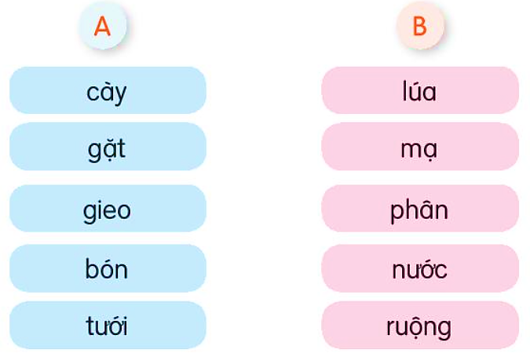
1. Kết hợp từ ở cột A với từ ở cột B để tạo từ ngữ chỉ công việc của người nông dân.

Slide 9






GV chuẩn bị: viết từ ngữ vào các tấm thẻ, mỗi nhóm sẽ có 10 tấm thẻ, cùng thi ghép từ; nhóm nào ghép xong trước và đúng sẽ thắng.

Slide 10
1. Kết hợp từ ở cột A với từ ở cột B để tạo từ ngữ chỉ công việc của người nông dân.

Slide 11
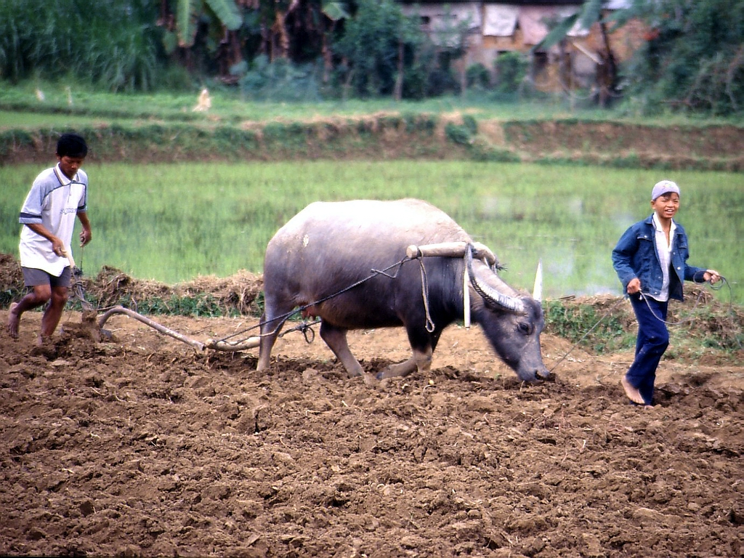
Cày ruộng

Slide 12
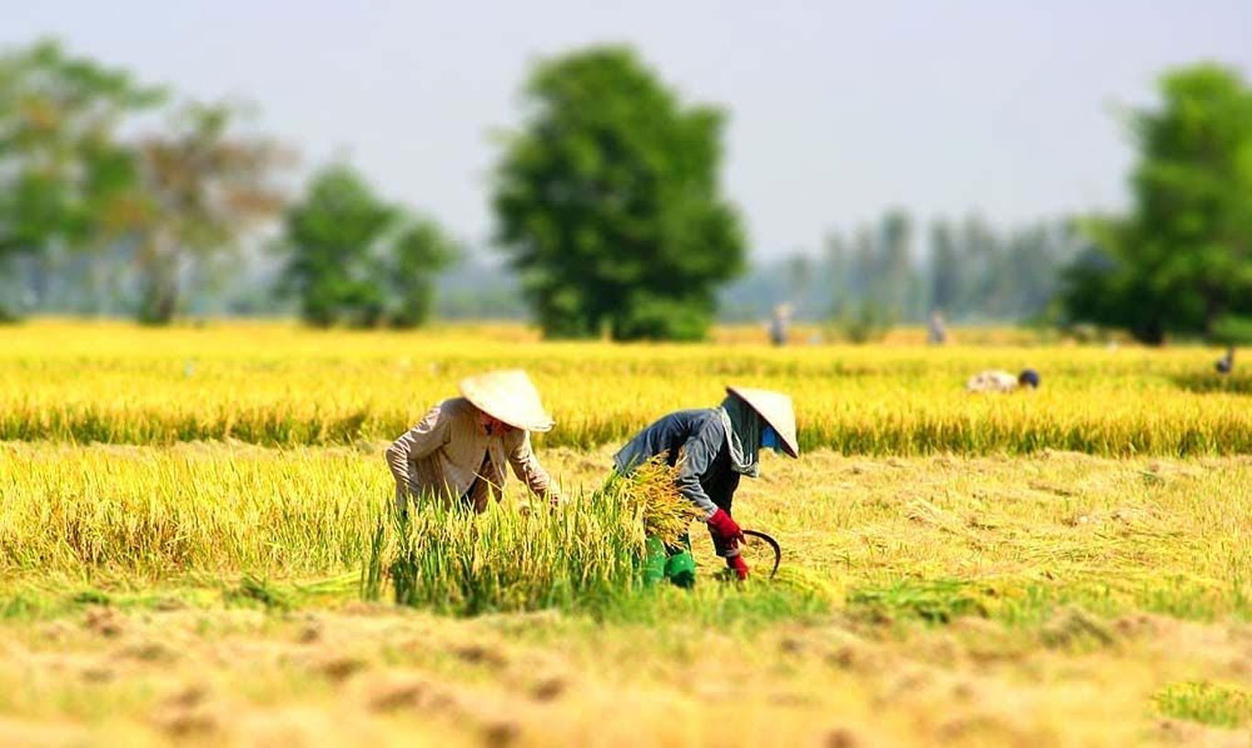
Gặt lúa

Slide 13
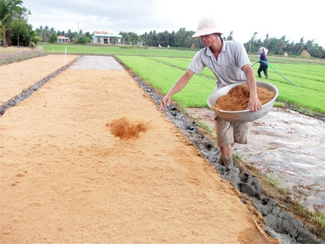
Gieo mạ

Slide 14
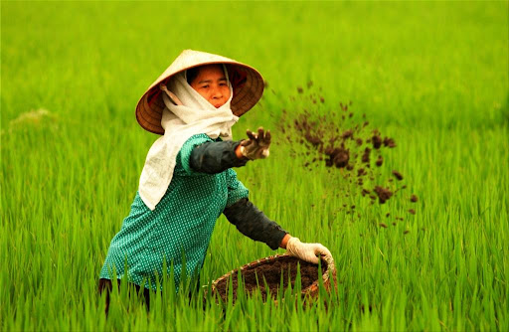
Bón phân

Slide 15
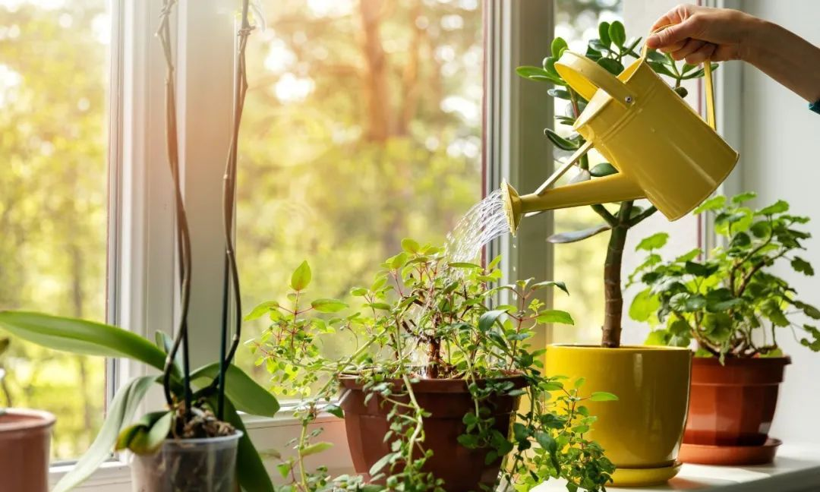
Tưới nước

Slide 16

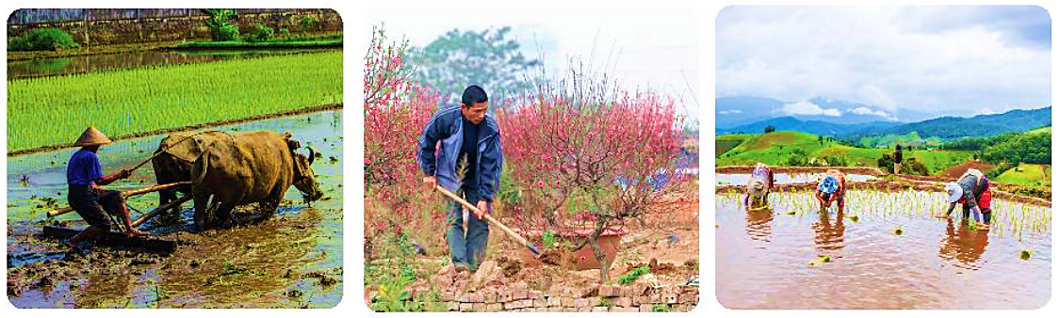
2. Hỏi – đáp về công việc của từng người trong ảnh.
Cày ruộng
Trồng cây
Gieo mạ

Slide 17

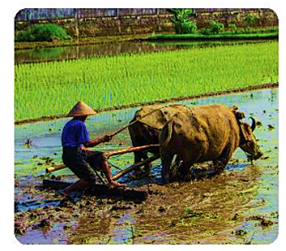
Người đàn ông trong ảnh đang làm gì?
Người này đang cày ruộng.

Slide 18
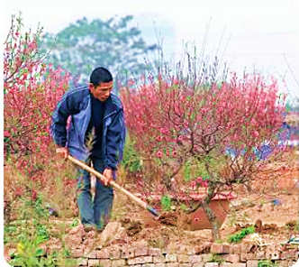
Người đàn ông trong ảnh đang làm gì?
Người ấy đang trồng cây.

Slide 19
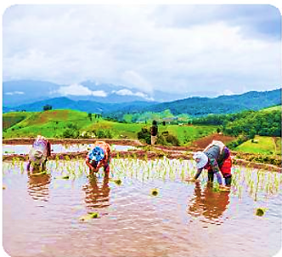
Những người trong ảnh đang làm gì?
Họ đang gieo mạ.

Slide 20
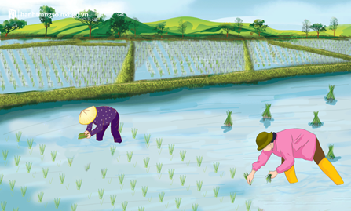

Công việc của người nông dân rất vất vả, cần biết quý trọng thành quả lao động của họ.

Slide 21
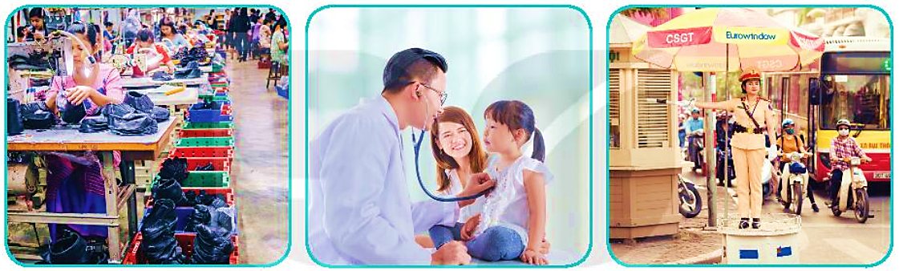
3. Nói về nghề nghiệp và công việc của từng người trong từng ảnh.

Slide 22
Em nhìn thấy ai trong ảnh?
Những người đó đang ở đâu và làm gì?
Em hãy đoán nghề nghiệp của (những) người này? Vì sao em đoán như vậy?

Slide 23




CHIA SẺ TRƯỚC LỚP
Trình bày
Nhận xét

Slide 24
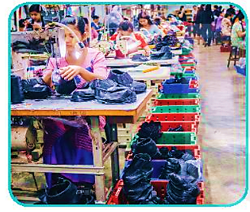
Họ là công nhân. Họ đang may giầy.

Slide 25

Bác ấy là bác sĩ. Bác ấy đang khám bệnh cho em bé.

Slide 26
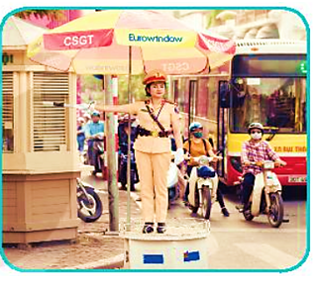
Cô ấy là công an. Cô ấy đang điều tiết giao thông

Slide 27
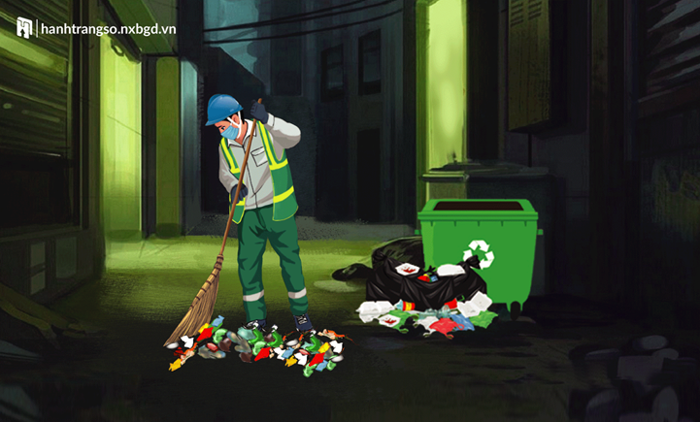
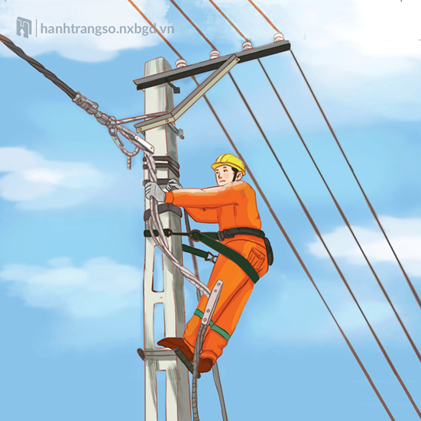
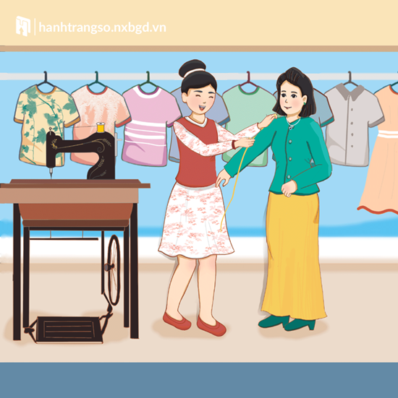
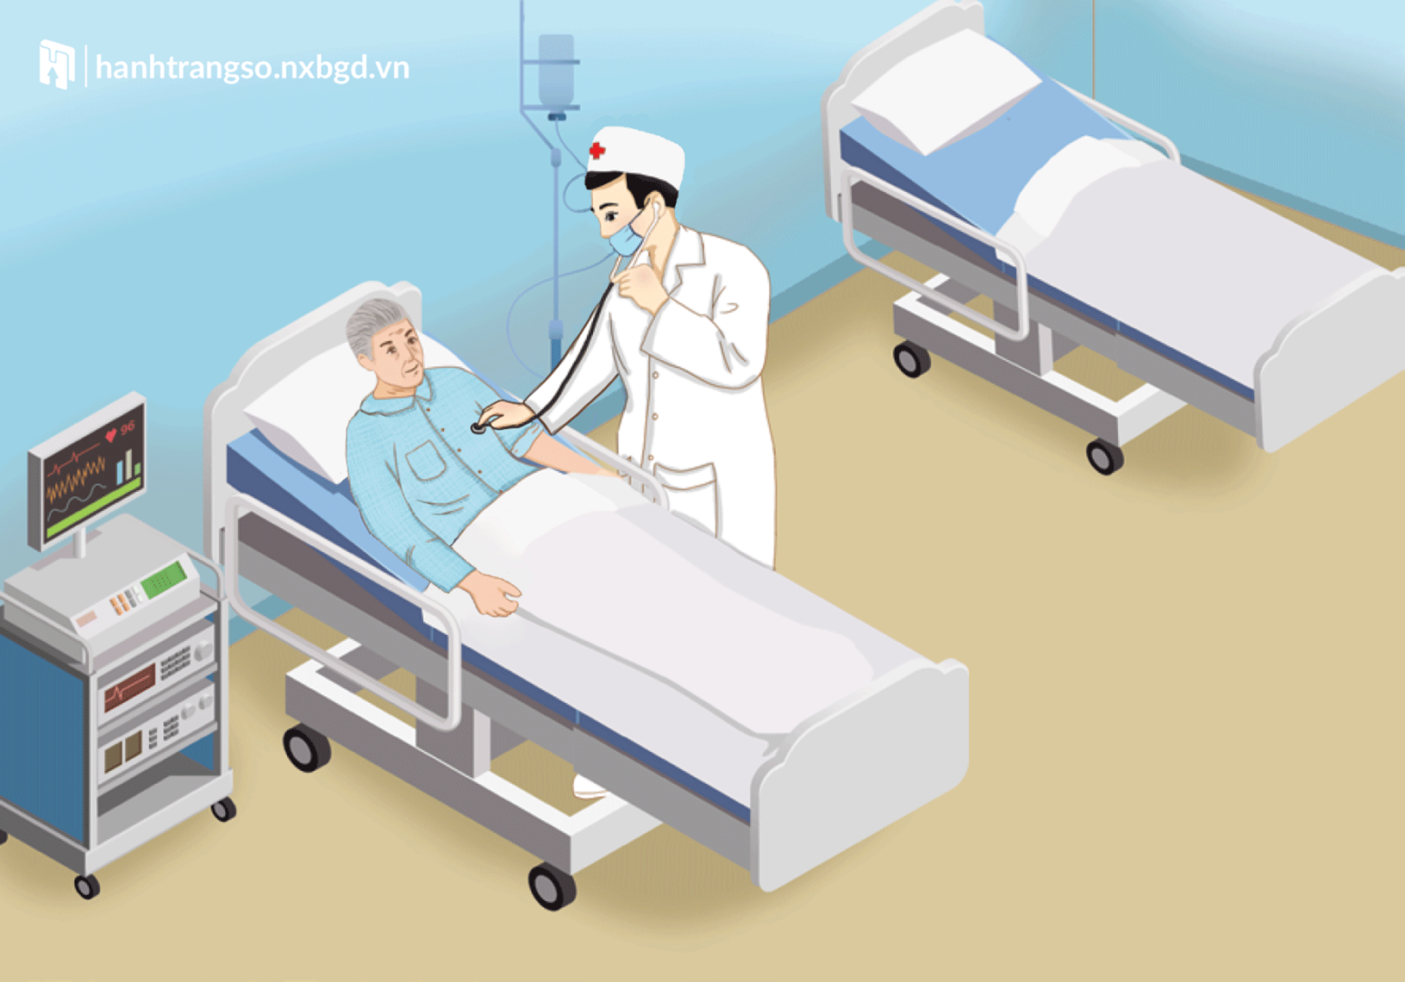

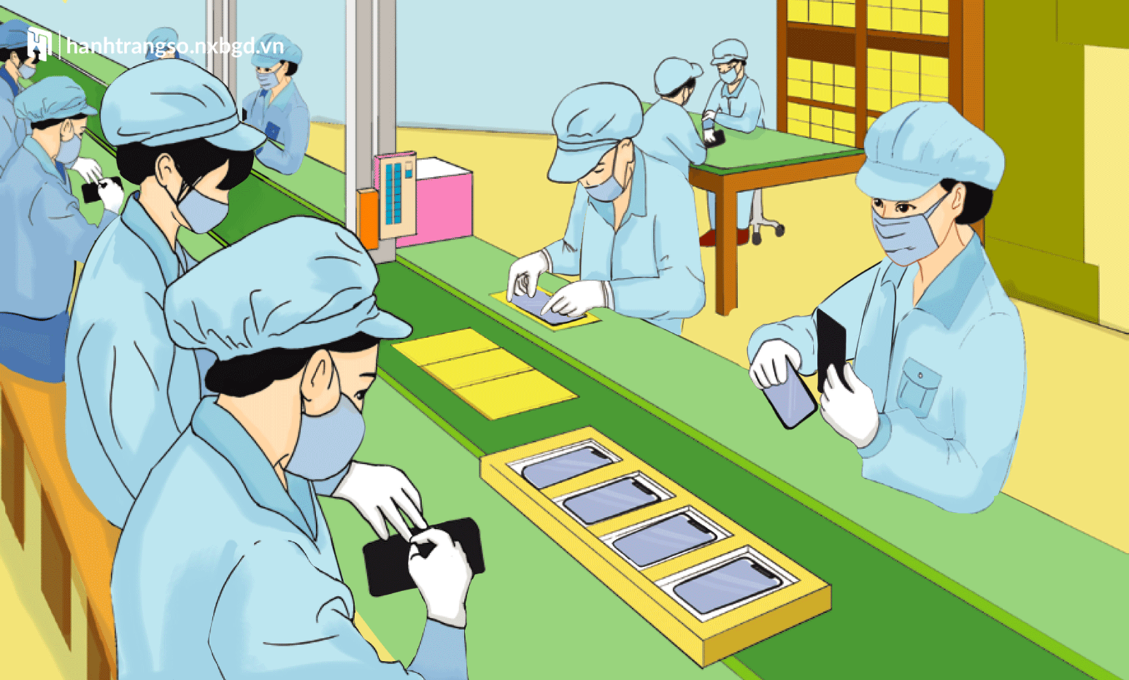
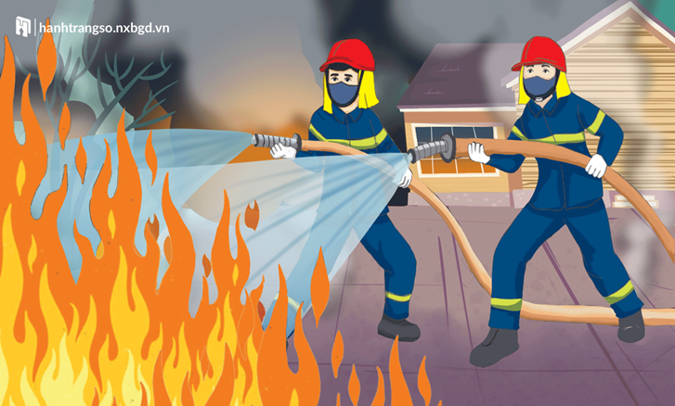
Có rất nhiều ngành nghề trong xã hội. Nghề nào có ích cho xã hội cũng đáng quý. Chúng ta cần biết tôn trọng họ và những thành quả lao động đó.

Slide 28





